Slide 1
Class 설계서
Maker

Slide 2
변경 이력
일자 | 버전 | 변경 내역 | 작성자
2022년 05월 25일 | v1 | Class Diagram, API DOCS 작성 | 고동천, 황선웅, 이현호
2022년 05월 27일 | v2 | Sequence Diagram 작성 | 황선웅, 장혜원, 이유진
2022년 05월 28일 | v3 | Sequence Diagram 수정 | 고동천

Slide 3
Class Diagram
Maker

Slide 4
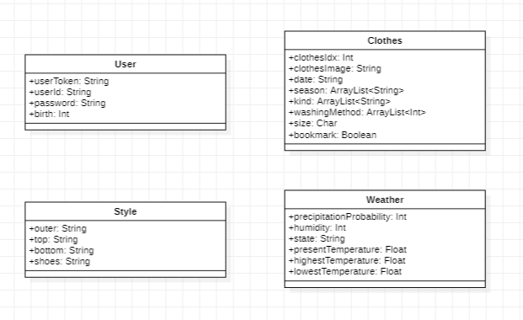
Hanger
Android – Entity

Slide 5
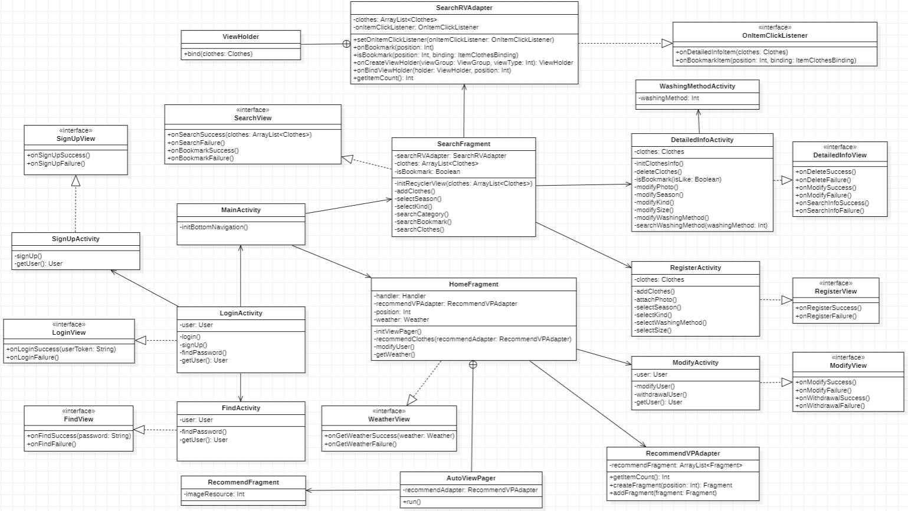
Hanger
Android – Main Class

Slide 6
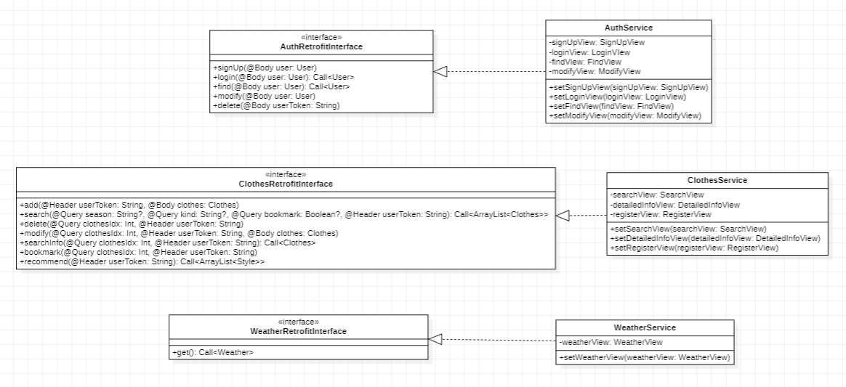
Hanger
Android – Connection Class

Slide 7
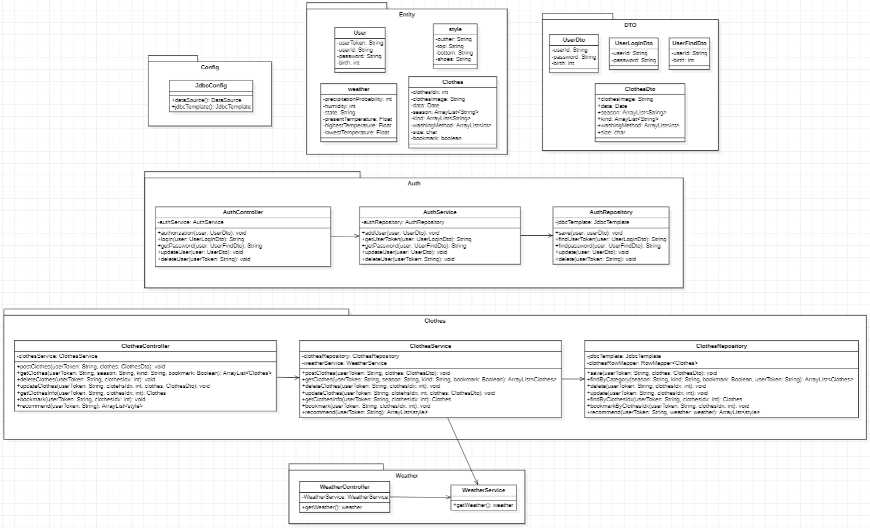
Hanger
Server

Slide 8
API Docs
Maker

Slide 9
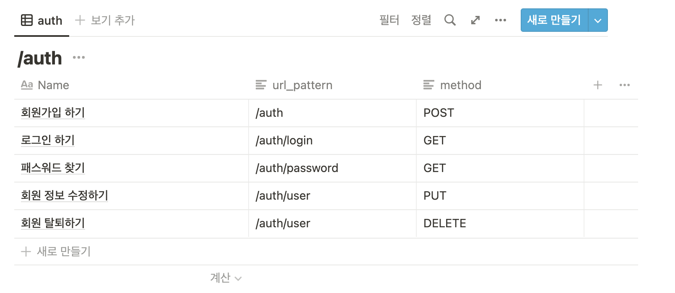
Hanger
Auth API

Slide 10
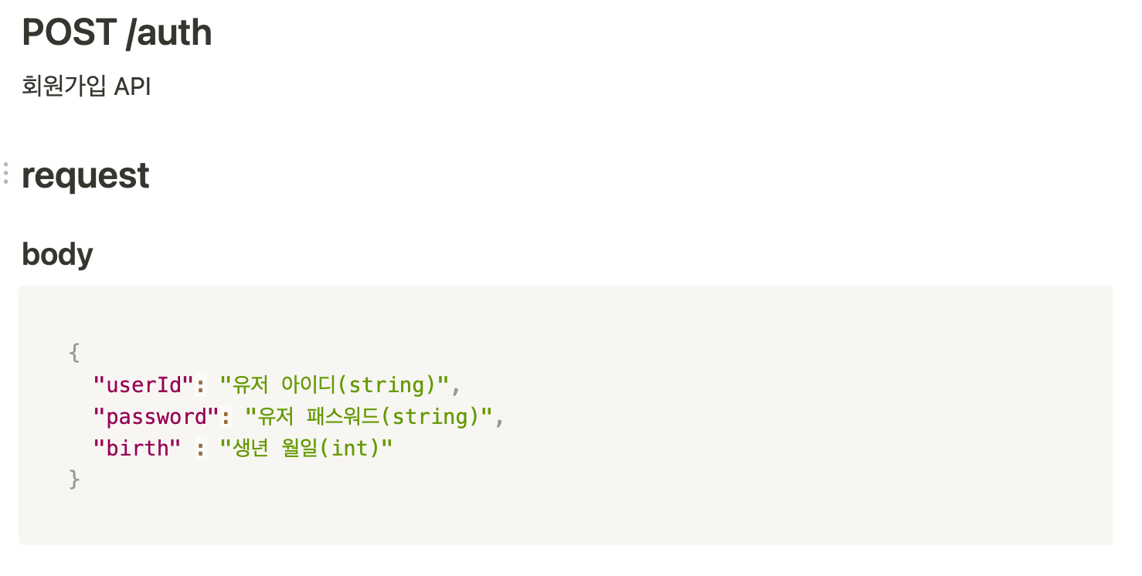
Hanger
Auth API – 회원가입 하기

Slide 11
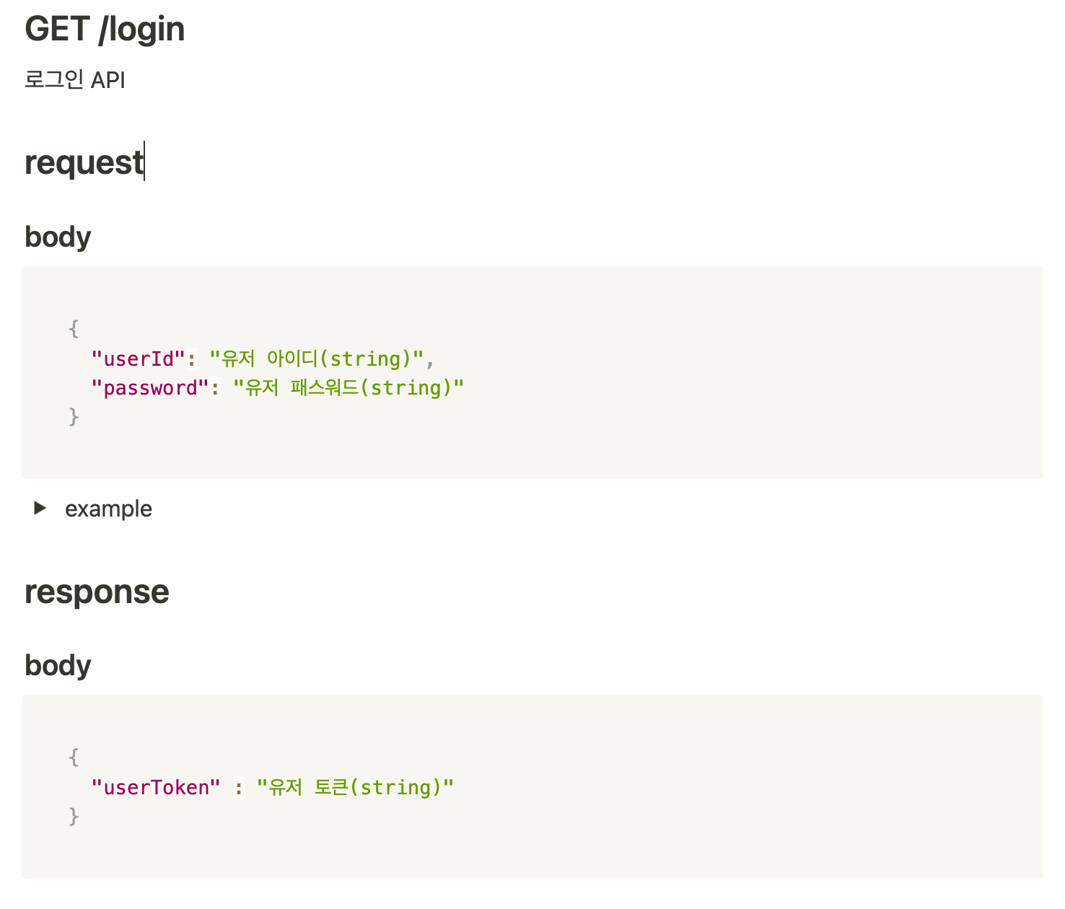
Hanger
Auth API – 로그인 하기

Slide 12
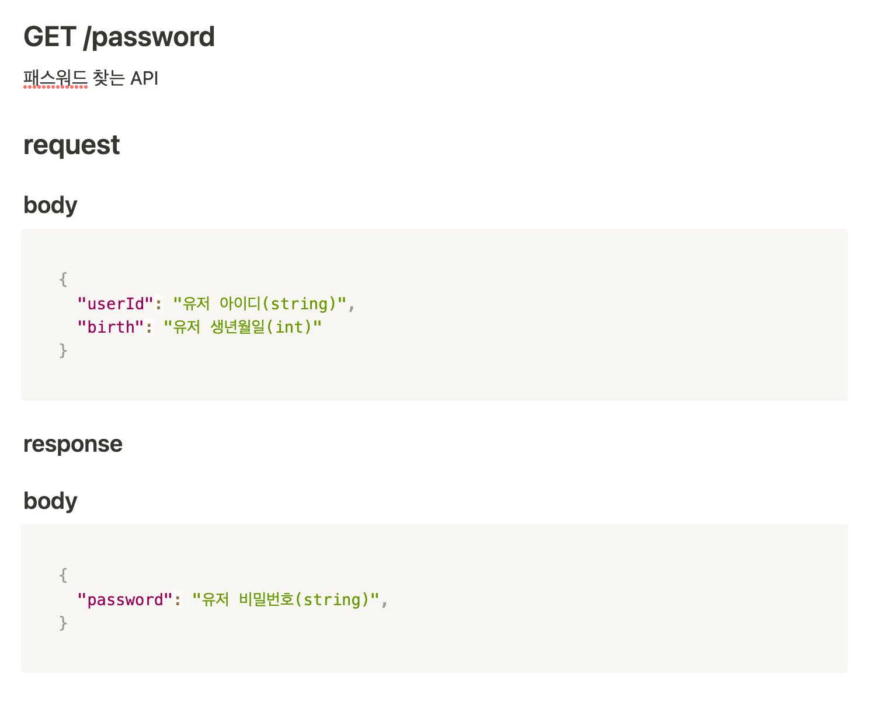
Hanger
Auth API – 패스워드 찾기

Slide 13
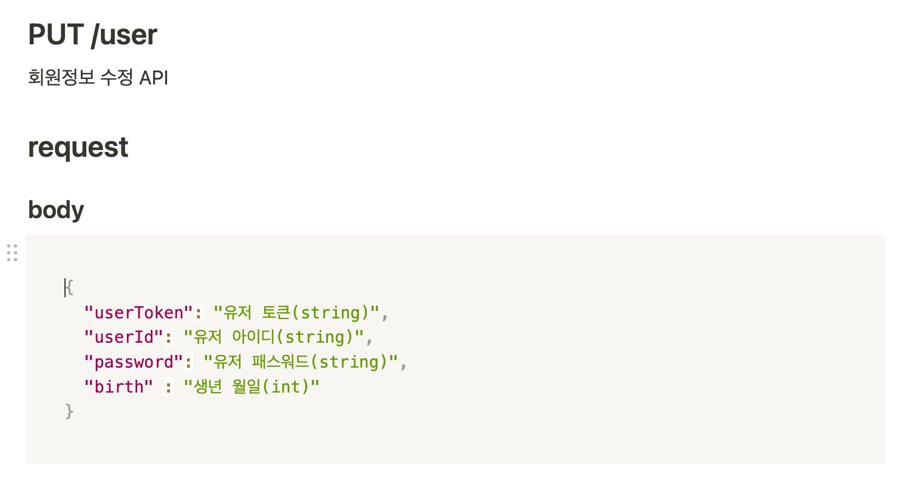
Hanger
Auth API – 회원정보 수정하기

Slide 14
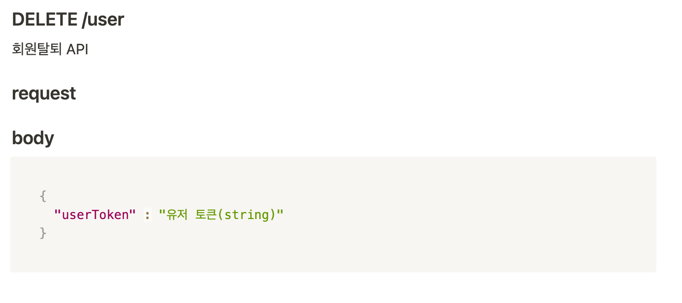
Hanger
Auth API – 회원 탈퇴하기

Slide 15
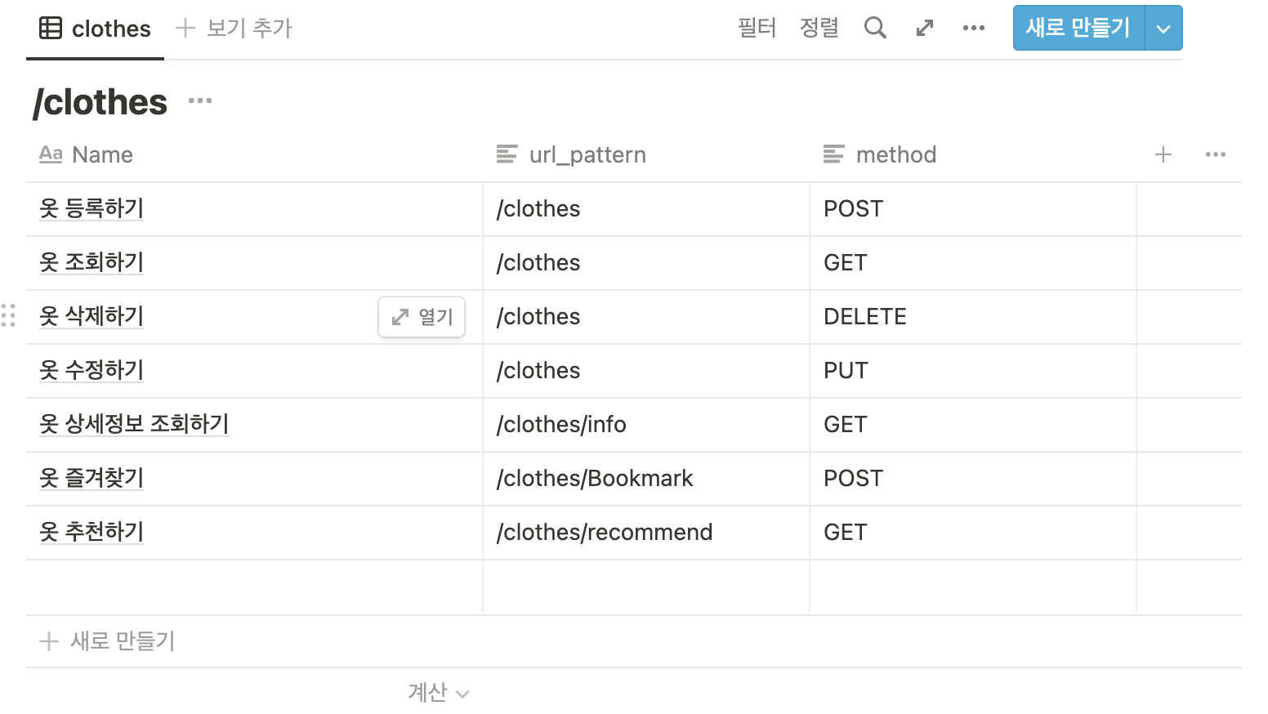
Hanger
Clothes API

Slide 16
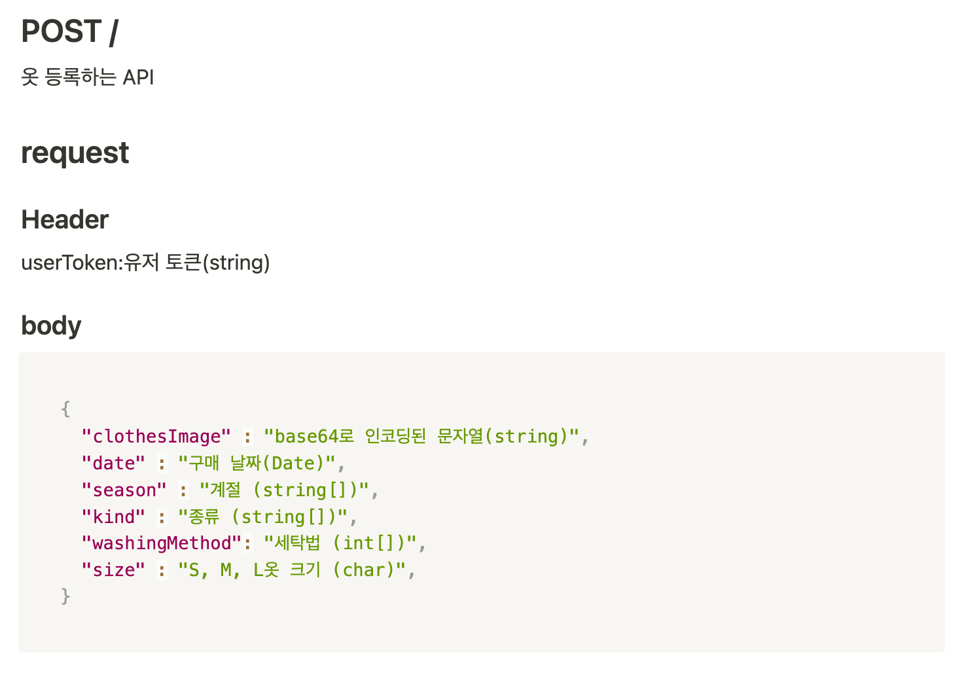
Hanger
Clothes API – 옷 등록하기

Slide 17
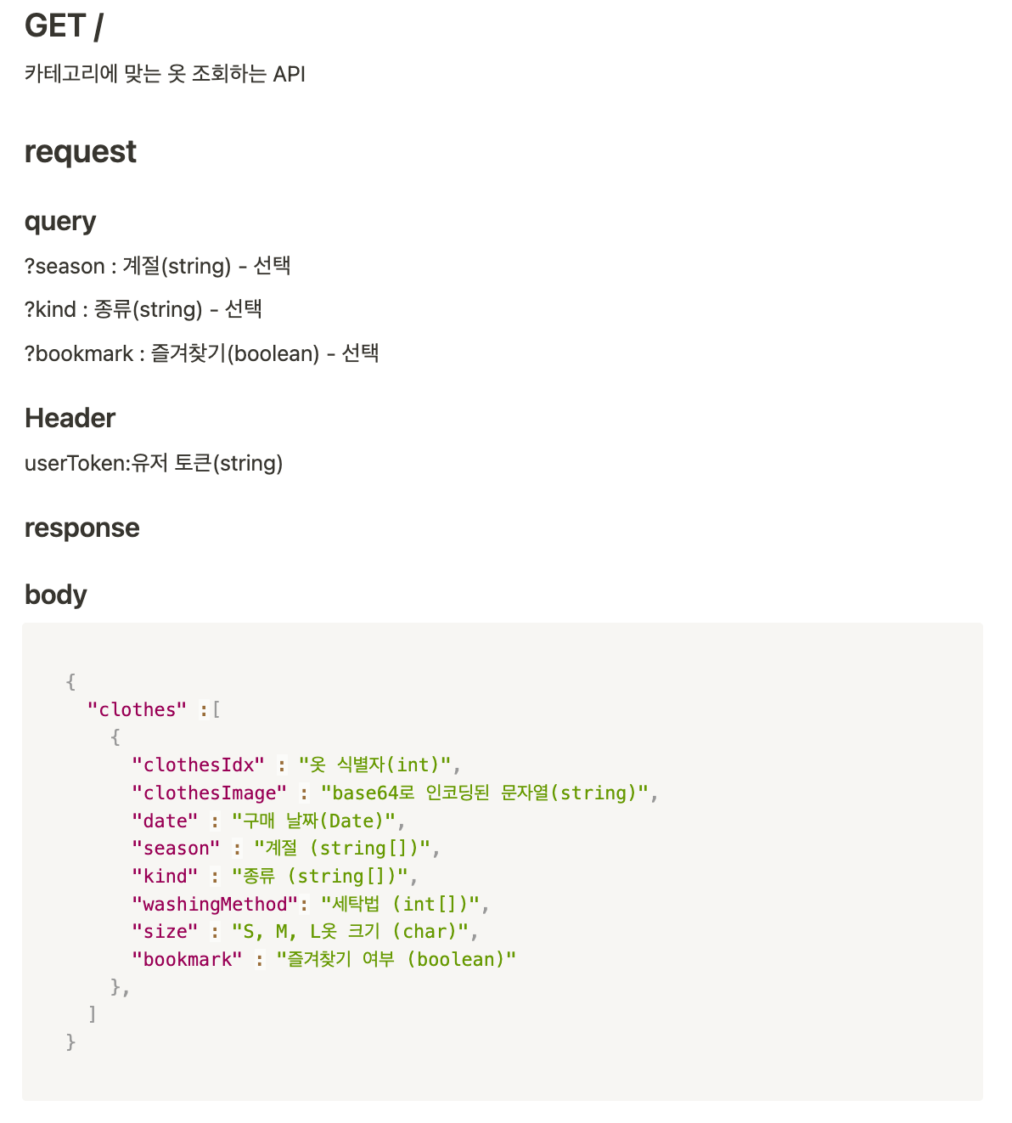
Hanger
Clothes API – 옷 조회하기

Slide 18
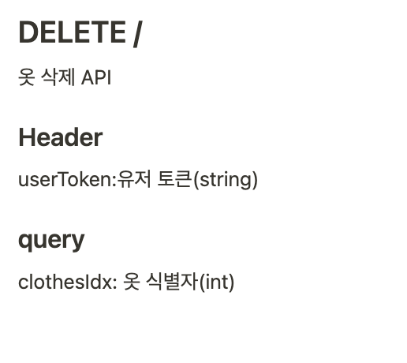
Hanger
Clothes API – 옷 삭제하기

Slide 19
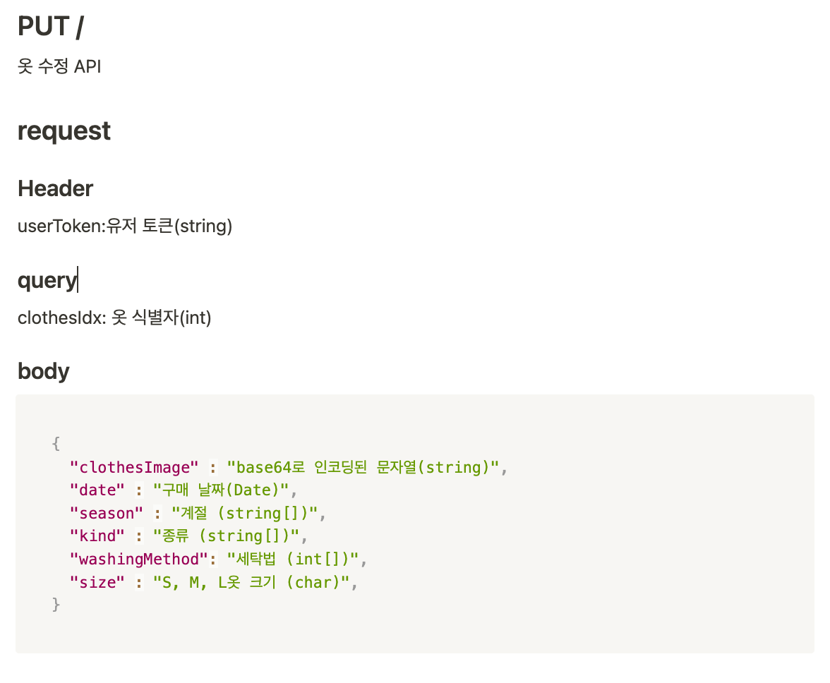
Hanger
Clothes API – 옷 수정하기

Slide 20
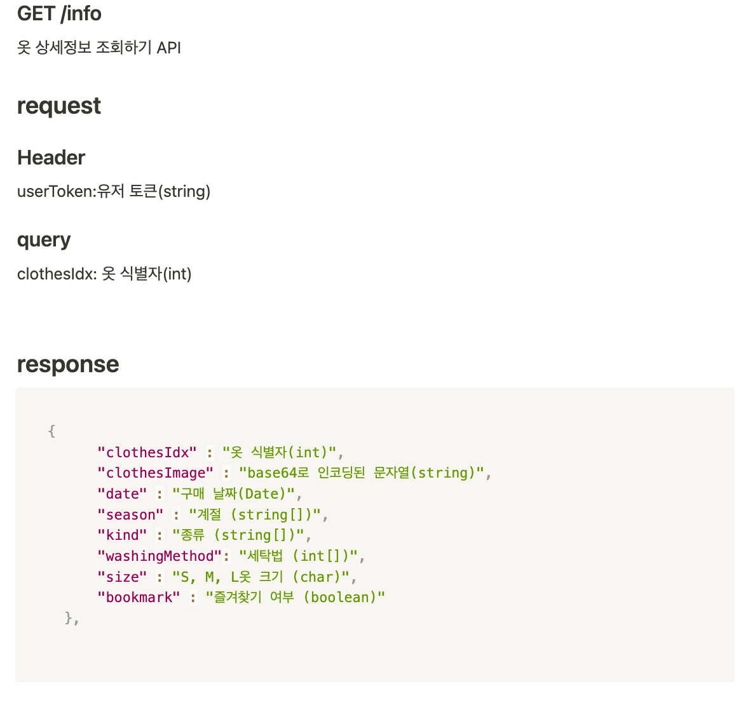
Hanger
Clothes API – 옷 상세정보 조회하기

Slide 21
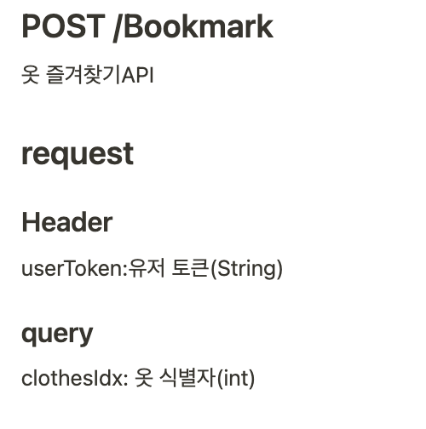
Hanger
Clothes API – 옷 즐겨찾기

Slide 22
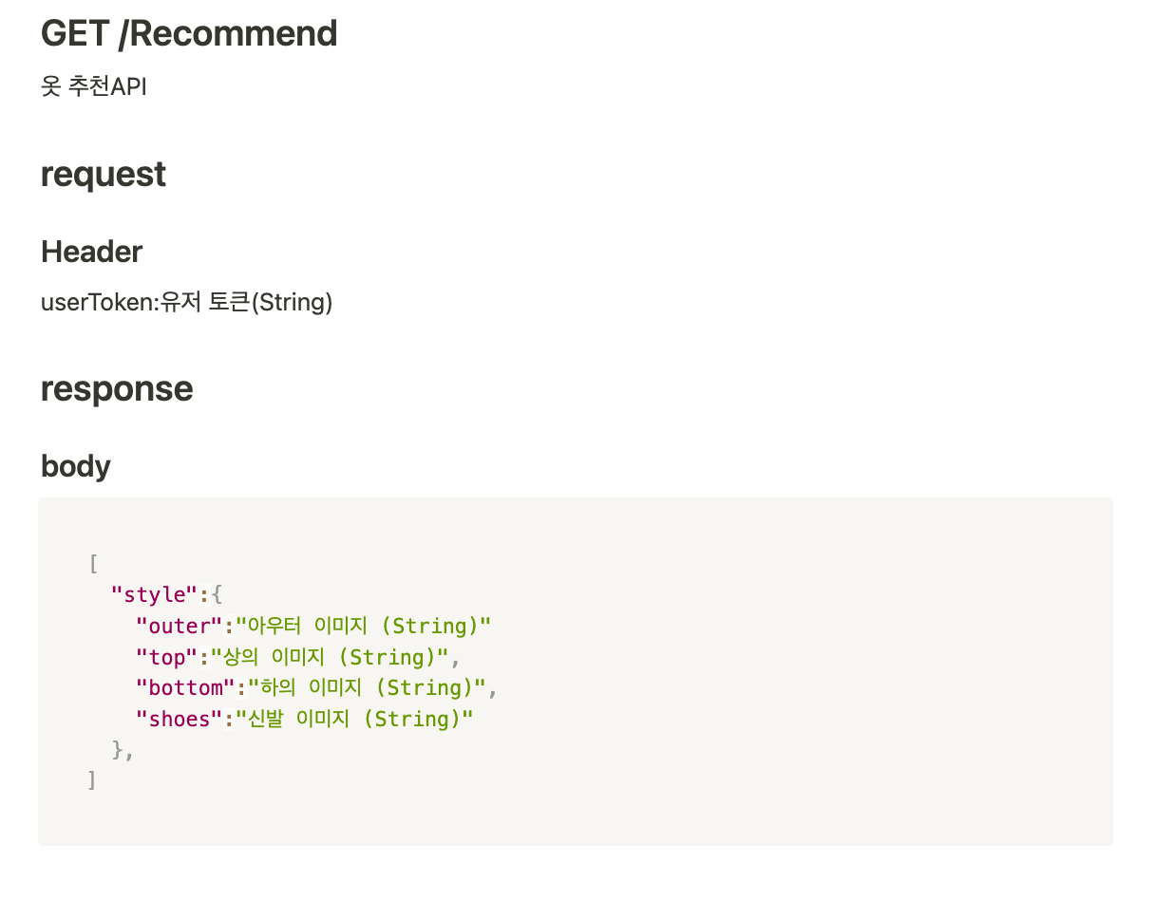
Hanger
Clothes API – 옷 추천하기

Slide 23
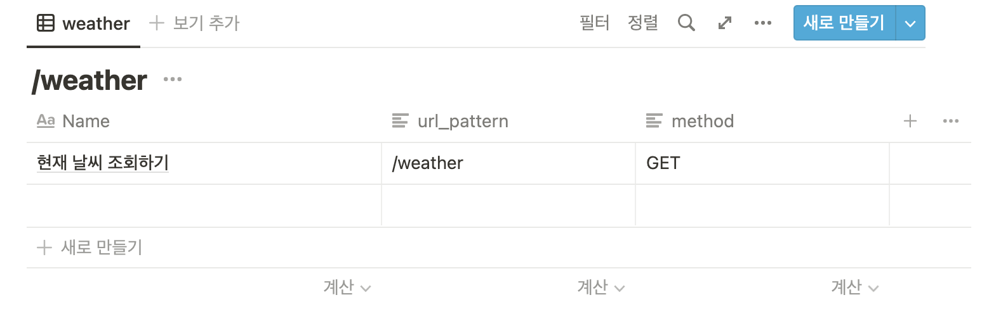
Hanger
Weather API

Slide 24
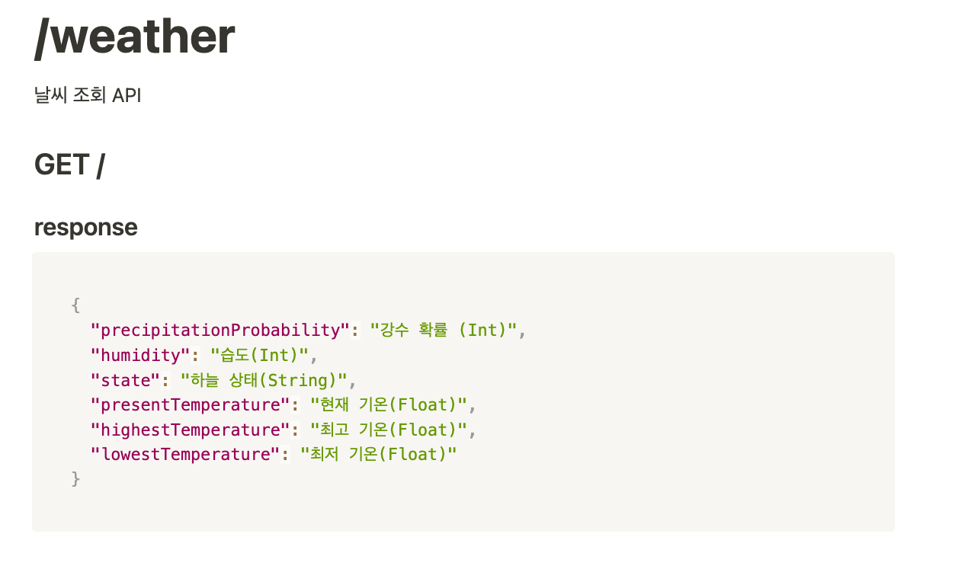
Hanger
Weather API – 현재 날씨 조회하기

Slide 25
Sequence Diagram
Maker

Slide 26
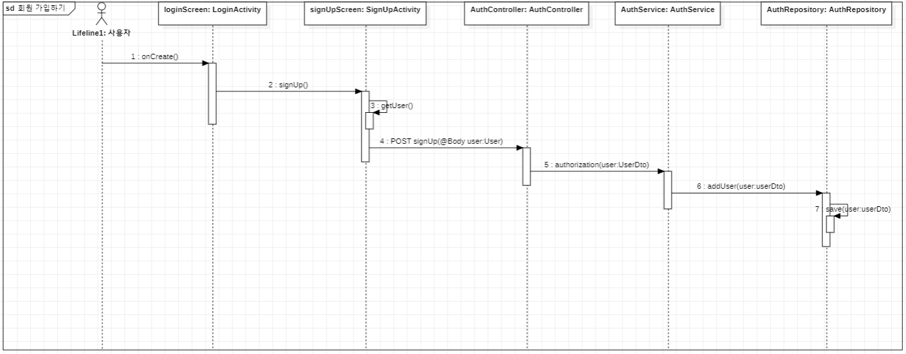
Hanger
회원 가입하기

Slide 27
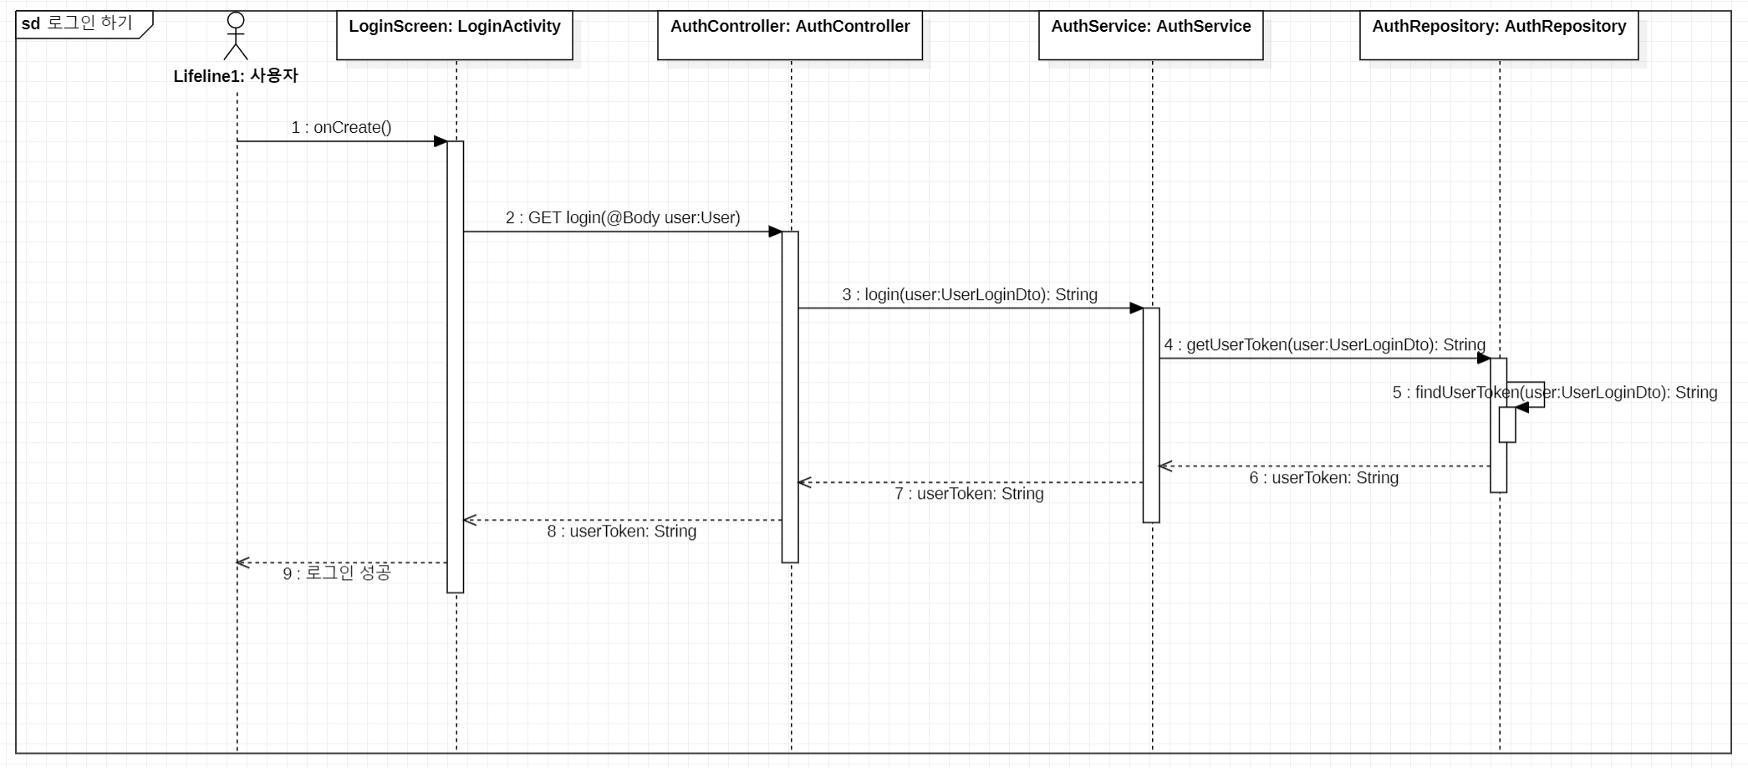
Hanger
로그인 하기

Slide 28
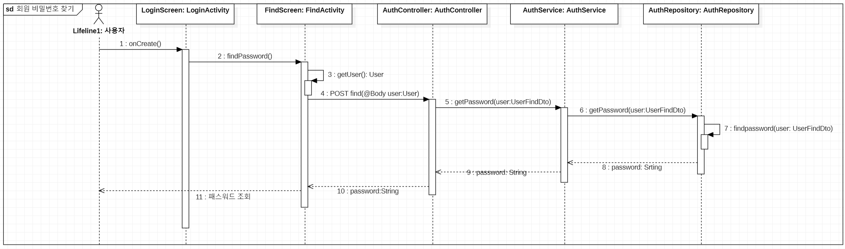
Hanger
회원 비밀번호 찾기

Slide 29
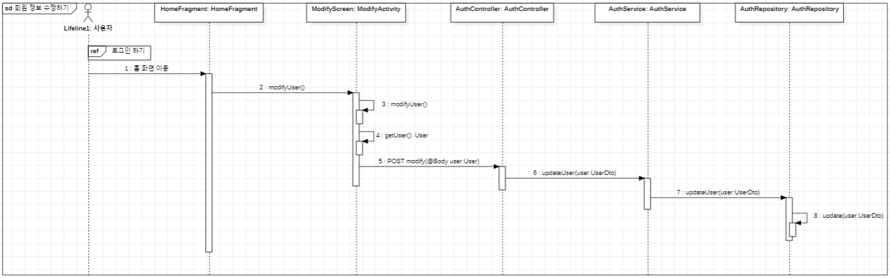
Hanger
회원 정보 수정하기

Slide 30
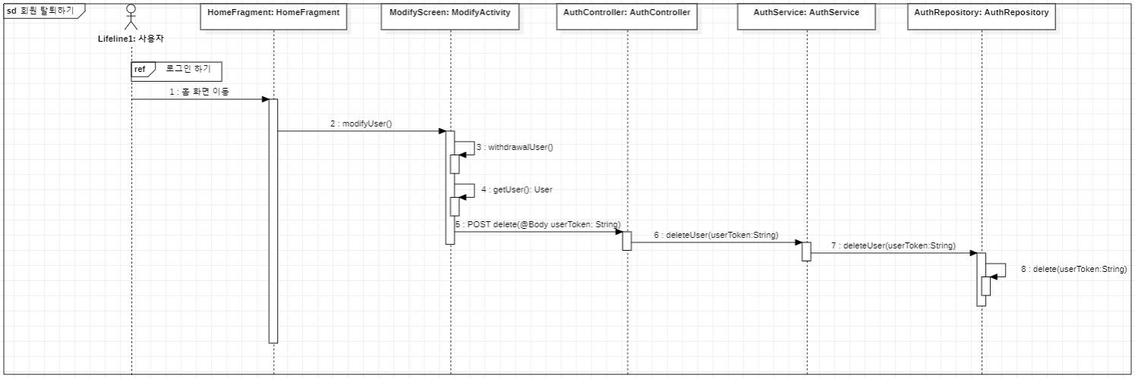
Hanger
회원 탈퇴하기

Slide 31
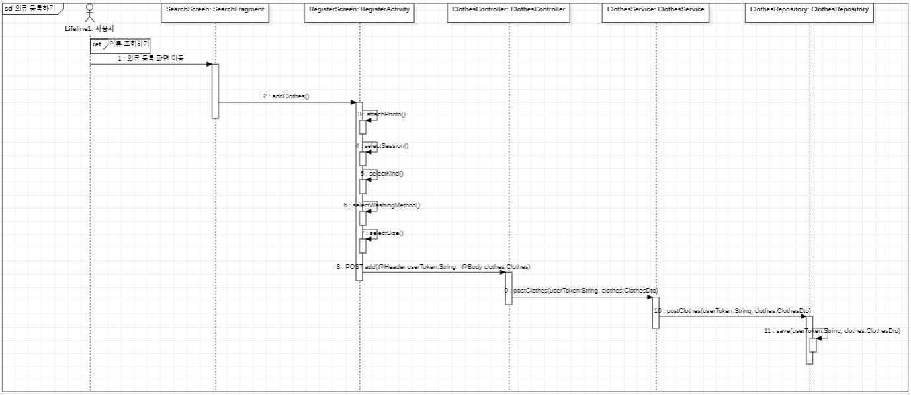
Hanger
의류 등록하기

Slide 32
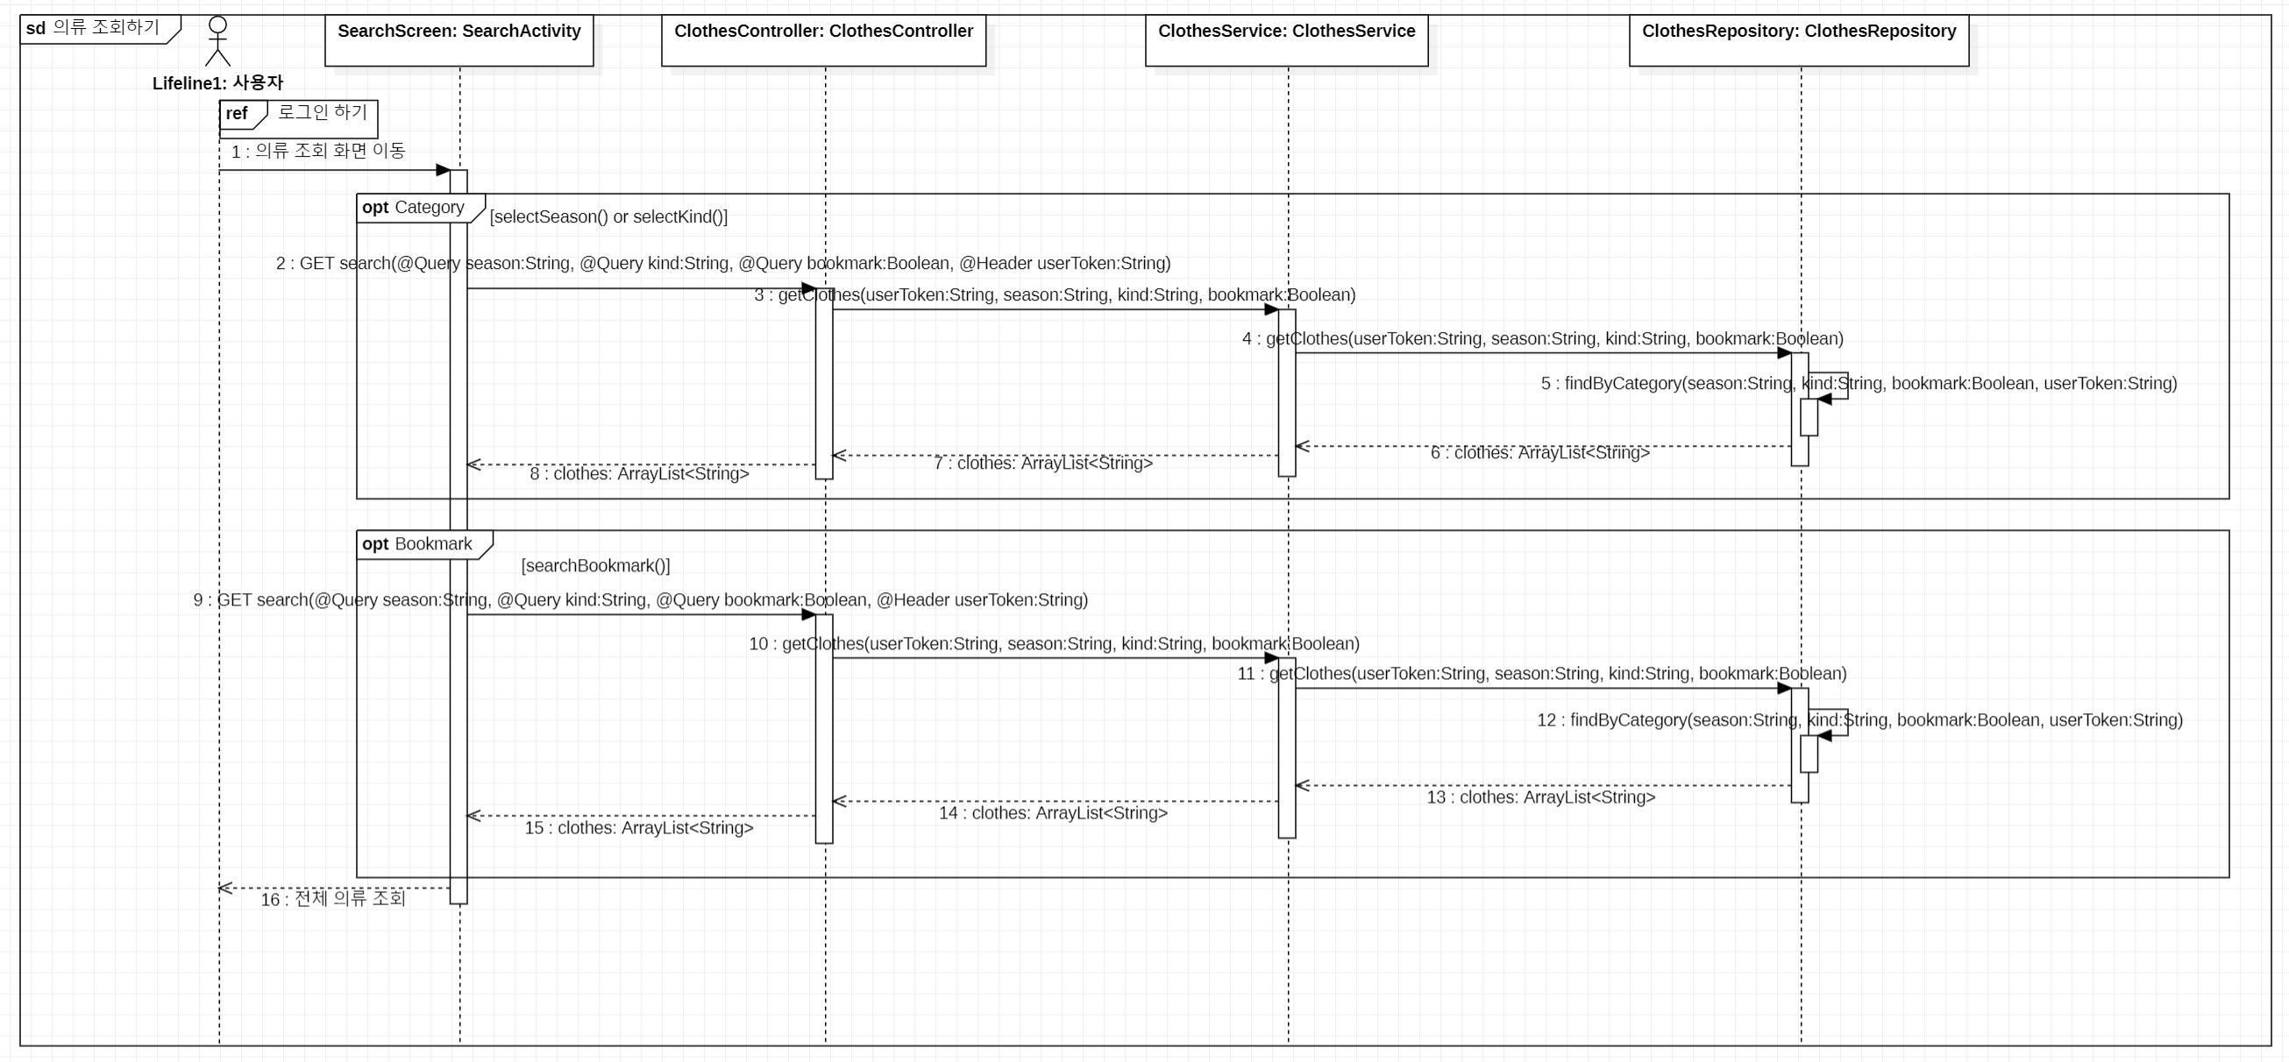
Hanger
의류 조회하기

Slide 33
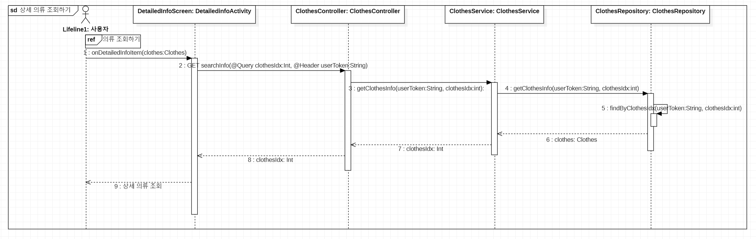
Hanger
상세 의류 조회하기

Slide 34
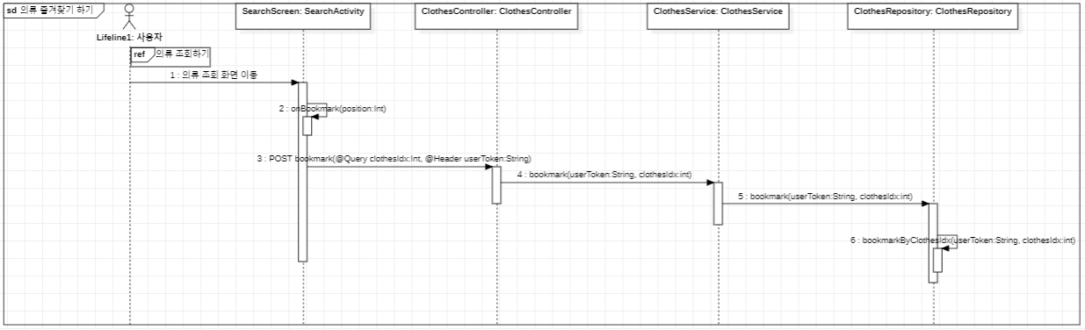
Hanger
의류 즐겨찾기 하기

Slide 35
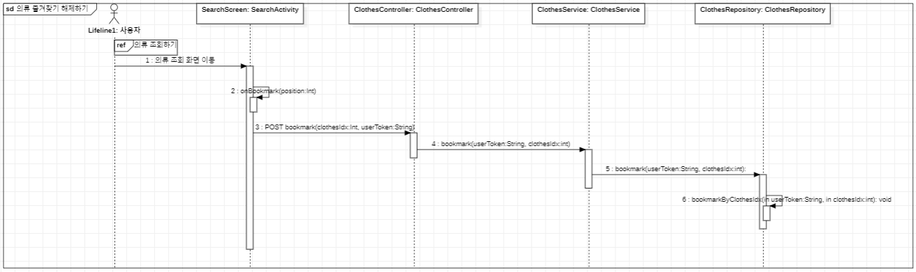
Hanger
의류 즐겨찾기 해제하기

Slide 36
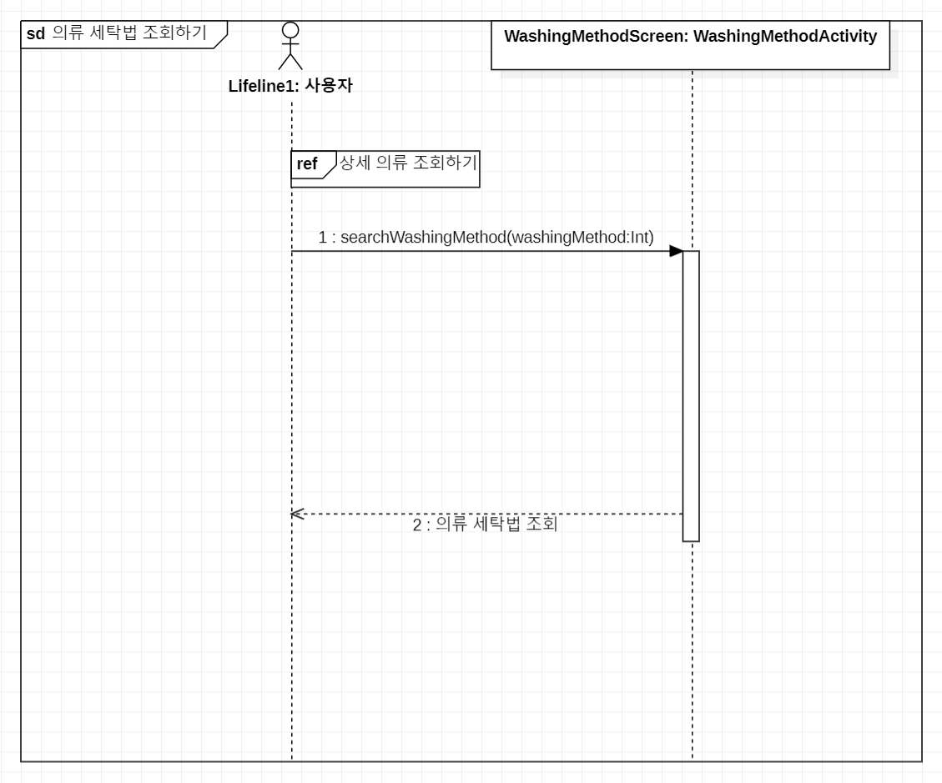
Hanger
의류 세탁법 조회하기

Slide 37
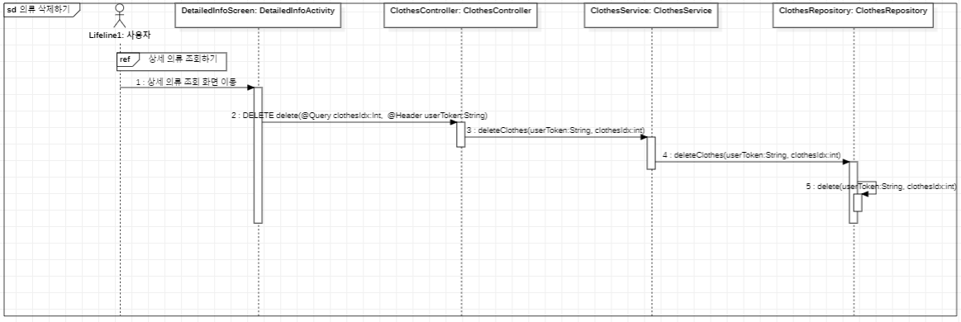
Hanger
의류 삭제하기

Slide 38
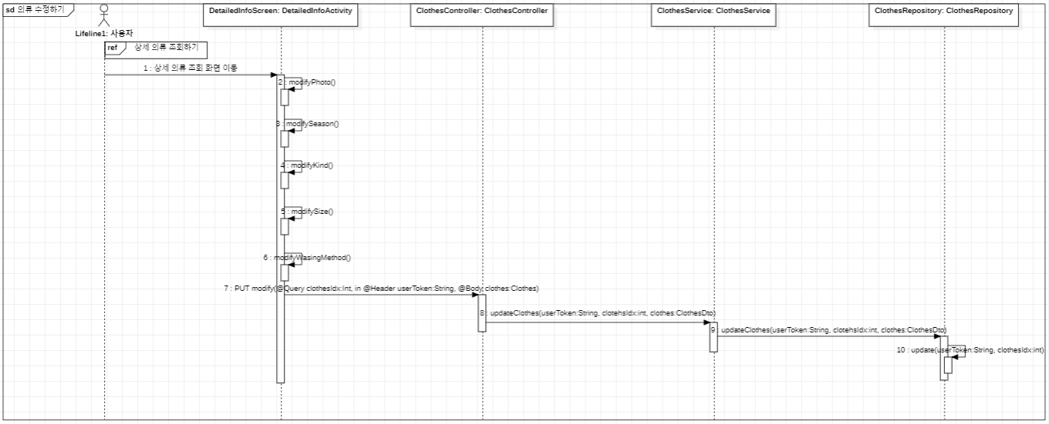
Hanger
의류 수정하기

Slide 39
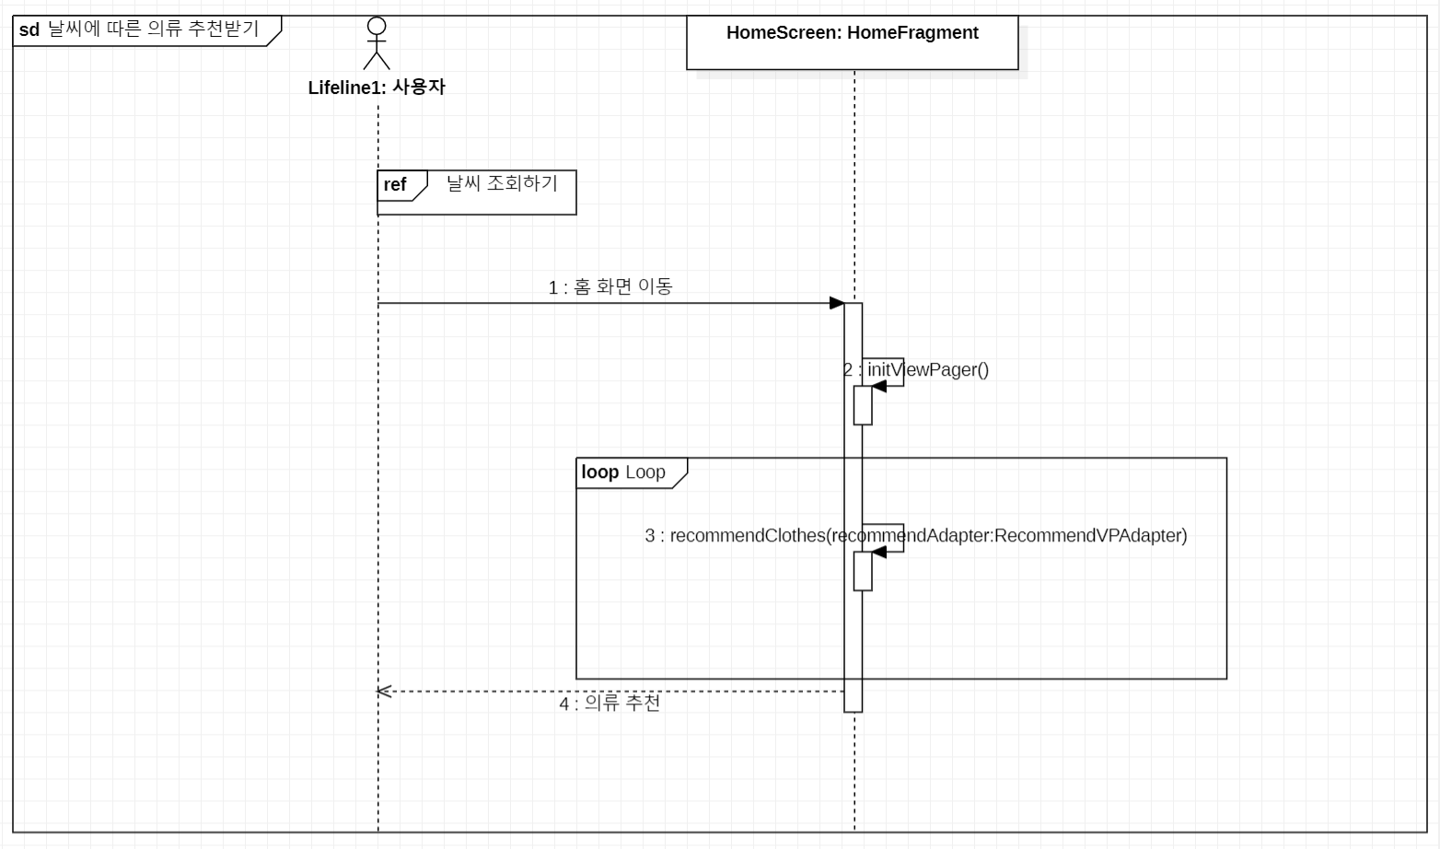
Hanger
날씨에 따른 의류 추천받기

Slide 40
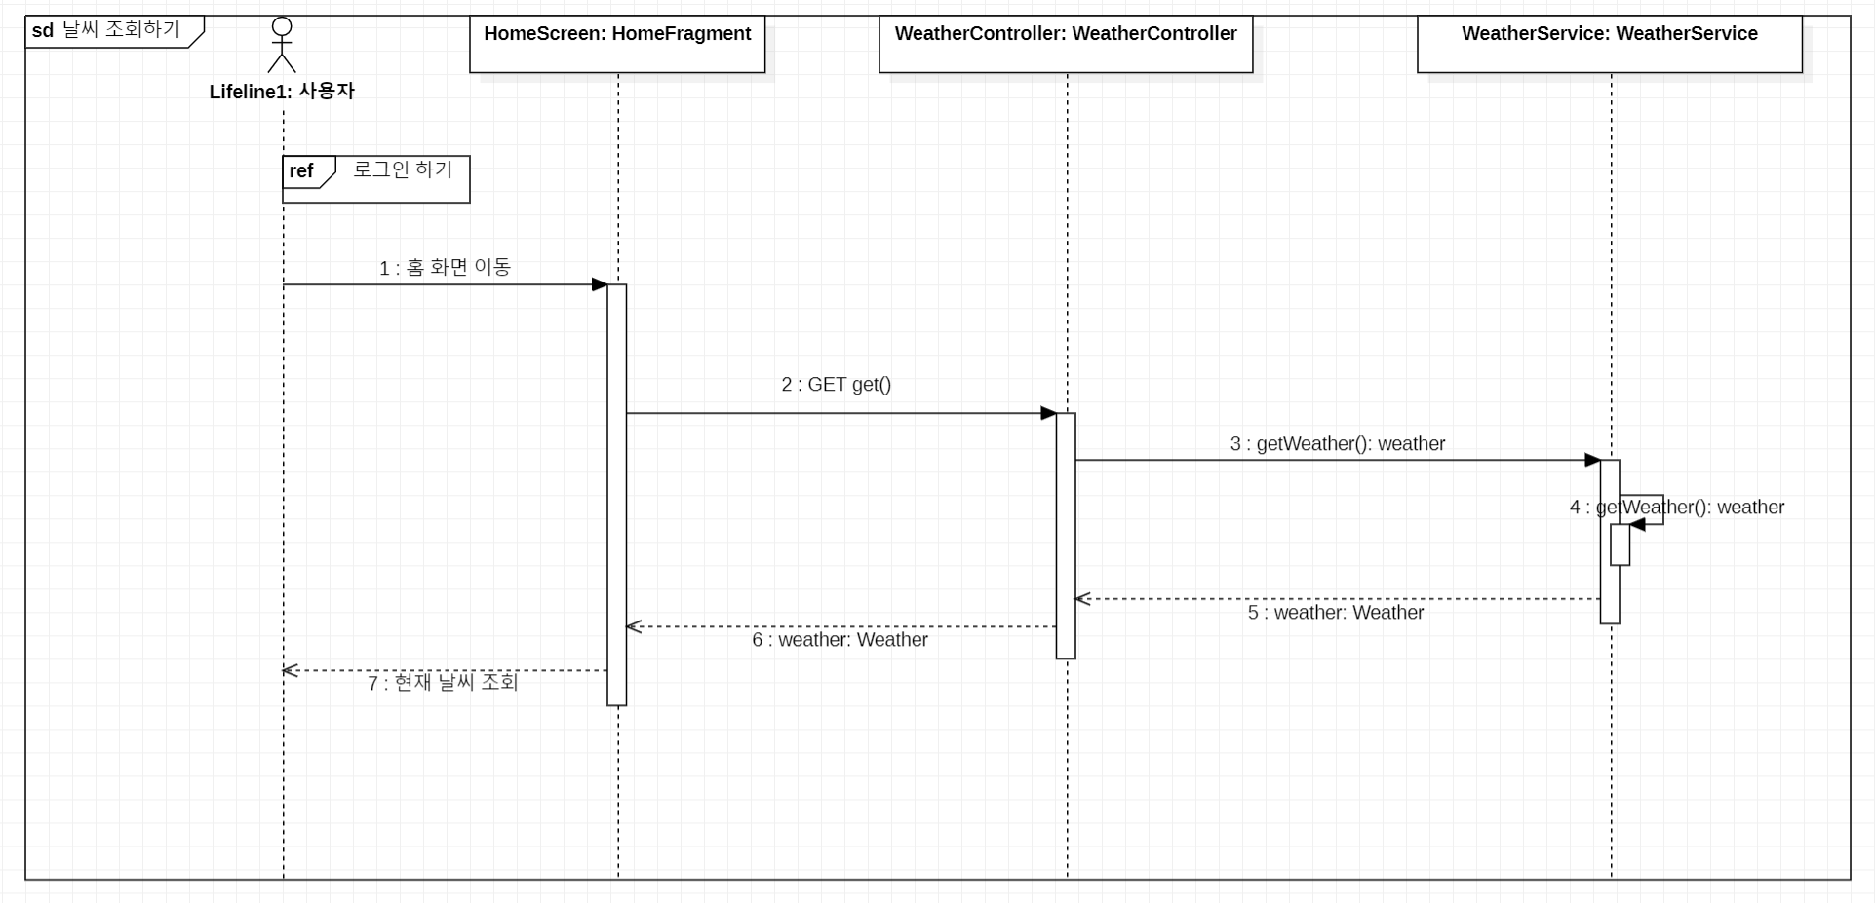
Hanger
날씨 조회하기

